Slide 1
Skálmöld

Slide 2
Valin verk
Kvaðning og Árás eftir skálmöld
Bæði á “Baldur” albúminu
Kom út 2010

Slide 3
Rím og uppbygging
Öll lög í albúminu Baldur eru rituð í dróttkvæðishætti
Hefðubundið
Mikið rím
Mikið af ljóðstöfum

Slide 4
Bútur úr Kvaðning
Ligg ég eftir langa drauma A
Liggur stirður, hugur sljór b
Hatrið finn ég kröftugt krauma A
Kreistir hefnd ef fyrrum sór b
Heiðin býr að hættum blindum C
Horfi ég mót svörtum tindum C
Hel býr þar í mörgum myndum: C
Myrkur, kuldi ís og snjór b

Slide 5
Myndmál og stílbrögð (Árás)
Afar lítið af myndmáli í Árás
“Vængirnir steinrunnir” (persónugerfing)
“kyrrðina tætti” (hlutgerfing)
Mikið að endurtekningum
Ég sá:
Barnið mitt tætt, blóðugt og hrætt
Ég sá:
Barið á húsgripum mínum og ætt
Ég sá:
Saklaust blóð, fljóta um fljóð
Ég sá:
fjölskyldu slátrað sem var mér svo góð

Slide 6
Myndmál og Stílbrögð (Kvaðning)
Kvaðning hefur mikið meira myndmál
“Hel býr þar í mörgum myndum” (persónugerfing)
“Hatrið inn í hugann gleyptist” (myndhverfing)
Það er einnig meira af stílbrögðum
“Finn ég þig á sjó og landi” (andstæður)
“Höldum nú á feigðarinnar fund
...
Vaskir menn á vígamóðri stund” birtist oft í seinasta erindinu (endurtekning)

Slide 7
Sagan í “Baldur” albúminu
Skratti brennur hús Baldurs
Drepur börn og konu hans
Baldur fyllist að reiði og ætlar sér að hefna sín
Hann drepur skrattann en deyr stuttu seinna af sárum sínum

Slide 8
Orðaforði
Orðaforði er hræíslenskur
Frekar gamalt orðalag
t.d. “Vaskir menn á vígamóðri stund”

Slide 9
Um skálmöld
Skálmöld er þjóðlagaþungarokkshjómsveit
Stofnuð 2009
Snæbjörn Ragnarsson skrifar texta
Hafa gefið út 5 breiðskífur
Baldur (2010)
Börn Loka (2012)
Með vættum (2014)
Vögguvísur Yggdrasils (2016)
Sorgir (2018)

Slide 10
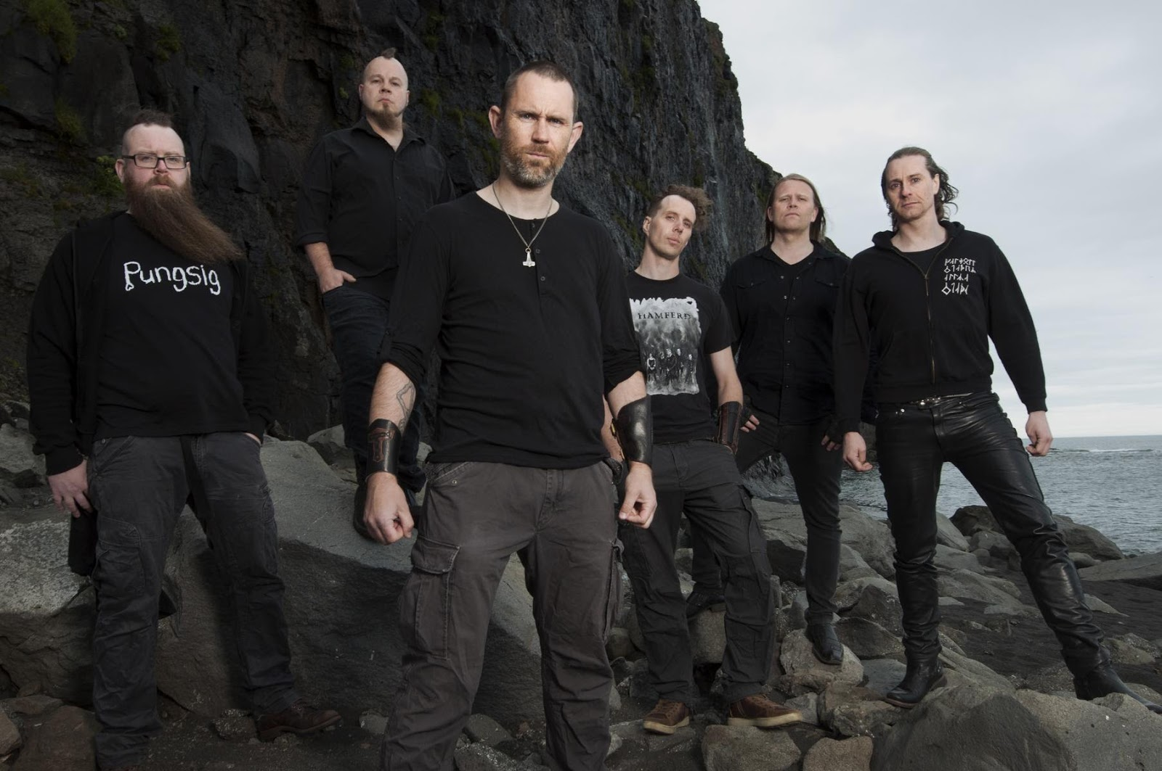
Um skálmöld
Hefur 6 meðlimi
Snæbjörn Ragnarsson
Baldur Ragnarsson
Björgvin Sigurðsson
Þráinn Árni Baldvinsson
Gunnar Ben
Jón Geir Jóhannsson

Slide 11
Takk fyrir mig
Takk fyrir mig

